Slide 1

专题8
有机化合物的获得与应用
第二单元 食品中的有机化合物
课题2 酯 油脂

Slide 2
学 习 目 标

Slide 3

1. 根据结构判断酯的性质，利用酯的主要性质解决日常生活中的问题。
2. 判断油脂的性质，利用油脂的性质解决一些实际问题。

Slide 4
活 动 方 案

Slide 5
活动一：探究酯、油脂的存在和结构
【答案】 —COO—、酯基。

Slide 6
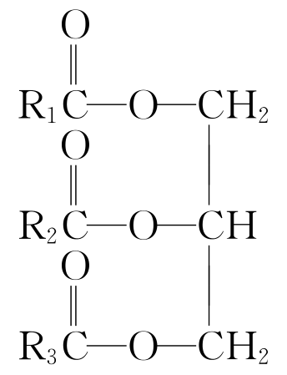
2. 植物油、动物油的主要成分是油脂，植物油通常呈液态，动物油通常呈固态，都属于油脂，是高级脂肪酸甘油酯，属于酯类物质，油脂的结构特征如下：
天然油脂属于纯净物还是混合物？
【答案】 混合物。

Slide 7
3. 油脂是热值最高的营养物质，也是一种重要的化工原料，它的用处有哪些？
【答案】 可以用于制造肥皂、油漆等。

Slide 8
活动二： 探究酯类、油脂的性质
1. 酯类物质一般是无色油状具有芳香味的液体，密度小于水，难溶于水，易溶于有机溶剂。油脂有哪些物理性质？
【答案】 油脂属于酯类物质，不溶于水，密度小于水，易溶于有机溶剂。

Slide 9
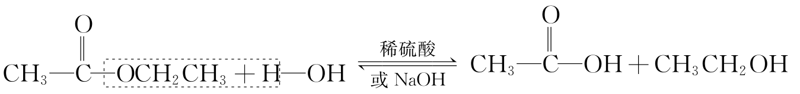
2. 酯在稀硫酸或稀碱液作催化剂、加热条件下可与H₂O发生水解反应。
例如：

Slide 11
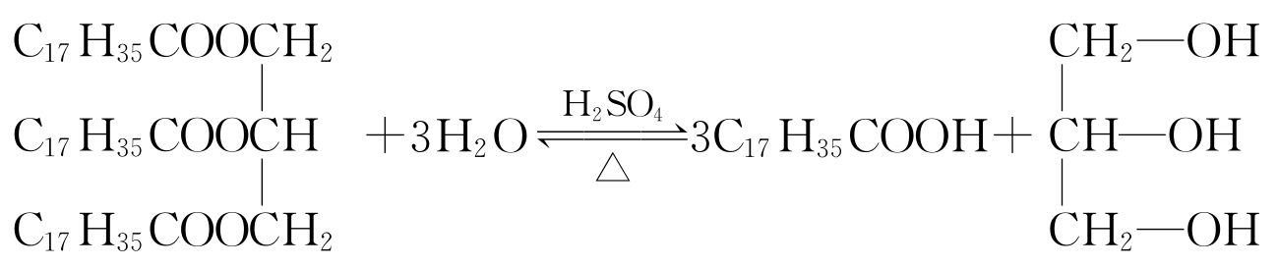
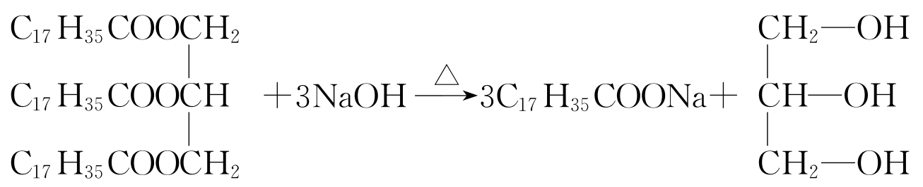
3. 油脂的水解。
跟酯类的水解反应相同，在适当的条件下(如有酸或碱或高温水蒸气存在)，油脂跟水能够发生水解反应。
酸性条件下：
碱性条件下：

Slide 12
油脂在碱性条件下的水解反应又称为皂化反应，高级脂肪酸钠是肥皂的主要成分，甘油是重要的工业原料。皂化反应实验中如何判断油脂已经完全反应？
【答案】 用玻璃棒蘸取反应液，滴入装有热水的试管中，振荡，若无油滴浮在液面上，则油脂已经完全反应。

Slide 13
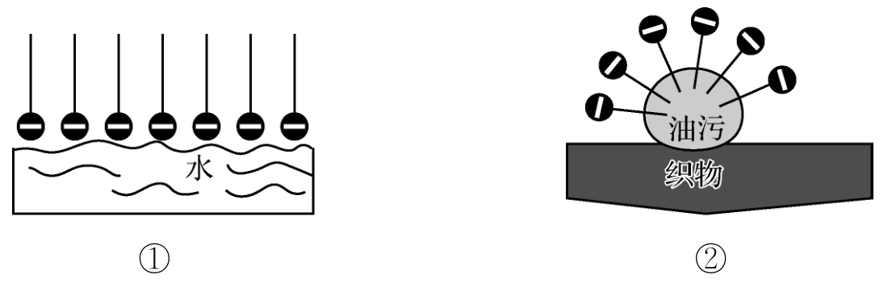
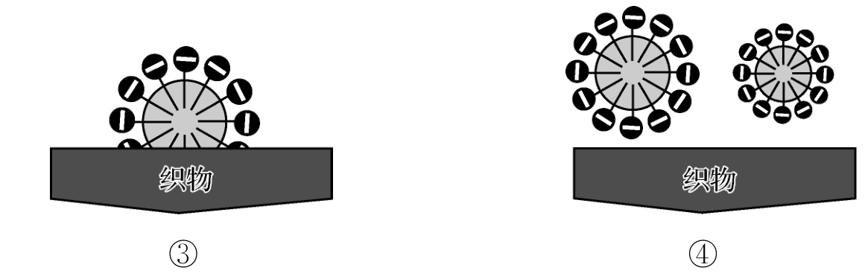
活动三：了解肥皂、合成洗涤剂的去污作用
硬脂酸钠在水溶液中电离生成钠离子和硬脂酸根离子(C₁₇H₃₅COO－)。
硬脂酸根离子由两部分组成，一部分[CH₃(CH₂)₁₆—]与油脂的亲和力大，是亲油基团；另一部分(—COO－)与水的亲和力大，是亲水基因。将沾了油污的衣物擦上肥皂搓洗时，硬脂酸根离子一头“拉着油”，另一头“拉着水”，将油污“拖下水”，从而将衣物洗净。合成洗涤剂的分子也由亲水基团和亲油基团两部分组成，它的去污原理与肥皂相似。

Slide 14
阅读上图后你发现硬脂酸根离子(C₁₇H₃₅COO－)在去污时，哪一部分基团亲水，哪一部分基团亲油？洗涤时仅仅浸泡油污会自动从衣物中出来吗？
【答案】 CH₃(CH₂)₁₆—亲油，—COO－亲水。洗涤时必须通过搓洗，油污才能从衣物中分离出去。

Slide 15
活动四：了解官能团的特征反应
有机化合物中，官能团决定该物质的化学性质。我们可以根据其特征反应来鉴别物质或预测物质可能的性质。
官能团 | 典型有机化合物 | 特征反应
碳碳双键 | 乙烯 | 加成反应
碳碳三键 | 乙炔 | 加成反应
羟基(—OH) | 乙醇 | 取代反应 催化氧化
羧基(—COOH) | 乙酸 | 酯化反应
酯基(—COO—) | 乙酸乙酯 | 水解反应

Slide 16
了解官能团的特征反应，有助于研究物质的性质，在化学研究中确定了有机物中的官能团就可以预测物质的性质，化学上可以通过什么方法确定有机物结构中的官能团信息？
【答案】 化学上可通过仪器分析的方法获得有关信息，确定有机物中所含官能团。

Slide 17
课 堂 反 馈

Slide 18
【答案】 B
1
2
3
4
5
6
7

Slide 19
2. 下列关于油脂的叙述不正确的是( )
A. 油脂属于混合物
B. 油脂的密度比水小，不溶于水，会浮在水面上
C. 油脂在酸性或碱性条件下都比在纯水中难水解
D. 各种油脂水解后的产物中都有甘油
【解析】 天然油脂是混合物，是多种混甘油酯组成的混合物，A正确；油脂的密度比水小，难溶于水，浮在水面上，B正确；酯基在酸性或碱性条件下能水解，在纯水中几乎不能水解，C错误；油脂是高级脂肪酸的甘油酯，在酸性或碱性条件下均能水解生成甘油，D正确。
【答案】 C
1
2
3
4
5
6
7

Slide 20
3. 将CH₃COOH和H¹⁸O—C₂H₅混合发生酯化反应，已知酯化反应是可逆反应，反应达到平衡后，下列说法正确的是( )
A. ¹⁸O存在于所有物质中
B. ¹⁸O仅存在于乙醇和乙酸乙酯中
C. ¹⁸O仅存在于乙醇和水中
D. 有的乙醇分子可能不含¹⁸O
【答案】 B
1
2
3
4
5
6
7

Slide 21
4. 油脂是植物油与动物脂肪的总称。油脂既是重要的食物，又是重要的化工原料。油脂的以下性质和用途与其含有的不饱和键有关的是( )
A. 工业生产中，常利用油脂在碱性条件下的水解反应来制取肥皂
B. 油脂在人体内发生水解反应，可以生产甘油和高级脂肪酸
C. 植物油能使溴的四氯化碳溶液褪色
D. 脂肪是有机体组织里储存能量的重要物质
1
2
3
4
5
6
7

Slide 22
【解析】 油脂在碱性条件下水解生成甘油和高级脂肪酸钠，与不饱和键无关，A错误；油脂在人体内发生水解反应，可以生成甘油和高级脂肪酸，与不饱和键无关，B错误；植物油中含有不饱和键，能与溴发生加成反应，使溴的四氯化碳溶液褪色，C正确；脂肪是有机体组织里储存能量的重要物质，与不饱和键无关，D错误。
【答案】 C
1
2
3
4
5
6
7

Slide 23
5. 草莓酸的结构简式为CH₃CH₂CH===C(CH₃)COOH。下列叙述正确的是( )
A. 草莓酸的分子式为C₆H₁₂O₂
B. 草莓酸能使酸性高锰酸钾溶液褪色
C. 一定条件下，1 mol草莓酸能和2 mol H₂发生反应
D. 一定条件下，草莓酸只能发生加成反应、加聚反应，不能发生取代反应
1
2
3
4
5
6
7

Slide 24
【解析】 由结构简式可知，草莓酸分子中含有6个碳原子、10个H原子、2个O原子，故其分子式为C₆H₁₀O₂，A错误；草莓酸分子中含有碳碳双键，可以使酸性高锰酸钾溶液褪色，B正确 ；1 mol 草莓酸分子中含有1 mol碳碳双键，故1 mol草莓酸能与1 mol氢气发生加成反应，C错误；草莓酸分子中含有碳碳双键，可以发生加成反应、加聚反应，含有羧基，可以发生取代反应，D错误。
【答案】 B
1
2
3
4
5
6
7

Slide 25
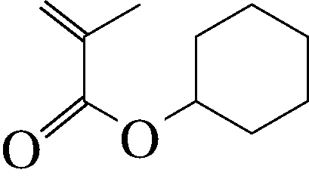
6. (2021·无锡高一下期末)某光刻胶的单体结构如图所示。下列说法正确的是( )
A. 该物质的分子式是C₁₀H₁₄O₂
B. 该物质分子中含有苯环结构
C. 该物质能和NaOH溶液反应
D. 该物质不能被酸性KMnO₄溶液氧化
【解析】 该物质分子式为C₁₀H₁₆O₂，A错误；分子中无苯环，B错误；分子中含有酯基，碱性条件下可水解，C正确；分子中含有碳碳双键，能被酸性KMnO₄溶液氧化，D错误。
【答案】 C
1
2
3
4
5
6
7

Slide 26
7. 科学家发现某药物M能治疗心血管疾病是因为它在人体内能释放出一种“信使分子”D，并阐明了D在人体内的作用原理。为此他们荣获了1998年诺贝尔生理学或医学奖。
(1) 已知M的相对分子质量为227，由C、H、O、N四种元素组成，C、H、N的质量分数依次为15.86%、2.20%和18.50%。则M的分子式是_________________，D是双原子分子，相对分子质量为30，则D的分子式为________。
C₃H₅O₉N₃
NO
1
2
3
4
5
6
7

Slide 27
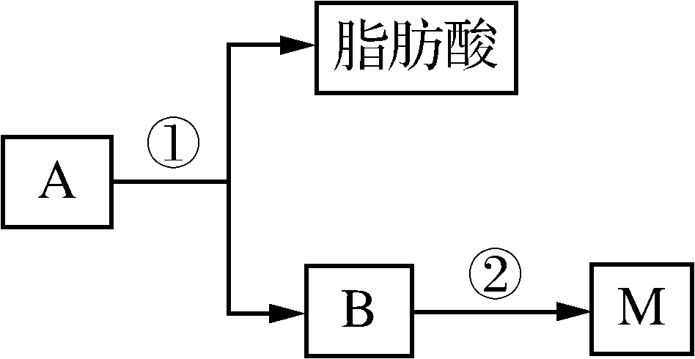
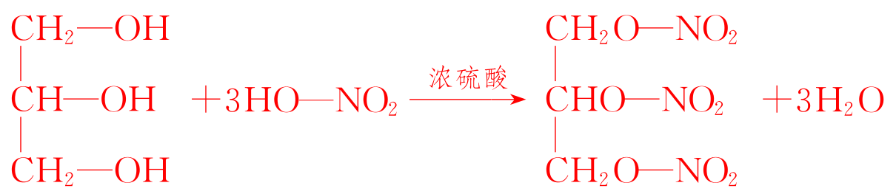
(2) 油脂A经下列途径可得到M。
取代反应
1
2
3
4
5
6
7

Slide 28
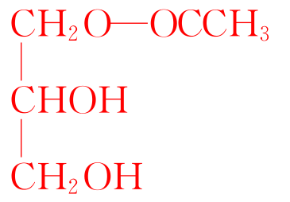
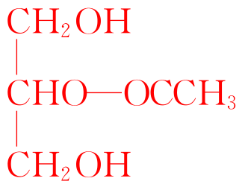
(3) C是B和乙酸在一定条件下反应生成的化合物，分子量为134，写
出C两种可能的结构简式： ________________、 _________________。
(4) 若将0.10 mol B与足量的金属钠反应，则需消耗__________g金属钠。
6.9
1
2
3
4
5
6
7

Slide 29
谢谢观看
Thank you for watching

